Slide 1
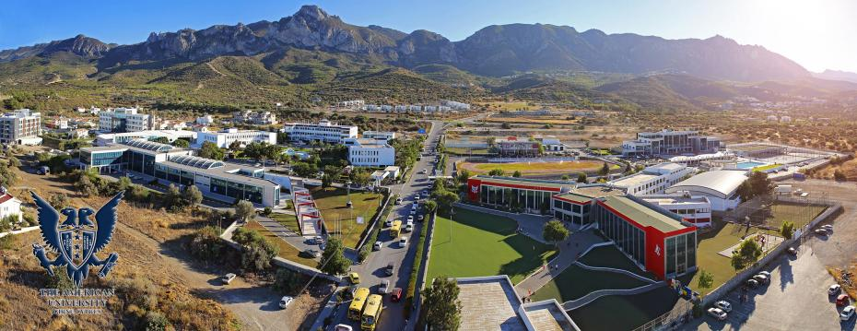
АМЕРИКАНСКИЙ УНИВЕРСИТЕТ ГИРНЕ

Slide 2
СЕВЕРНЫЙ КИПР
Кипр является третьим по величине остров в Средиземном море;
Безопасная среда;
300,000 человек в Северном Кипре (2011);
Официальныйдвуязычный (турецкий и английский);
Стыковочные рейсы через Турцию.

Slide 3
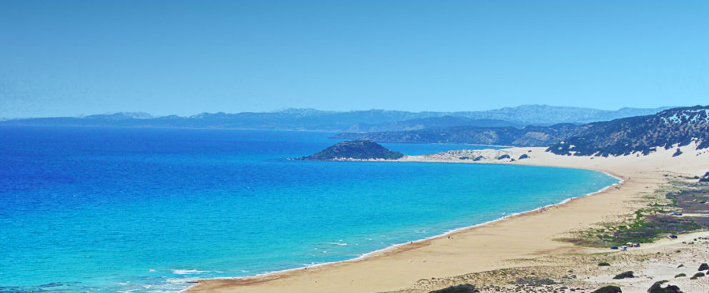
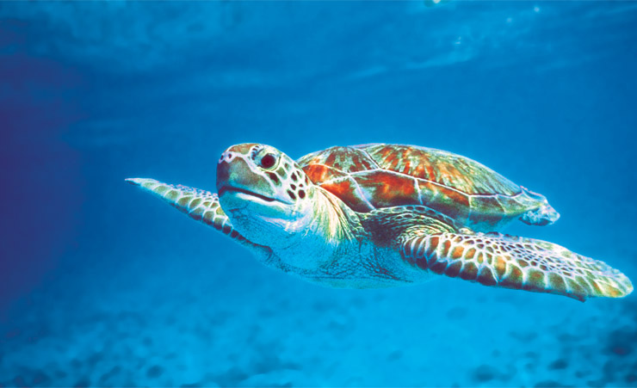
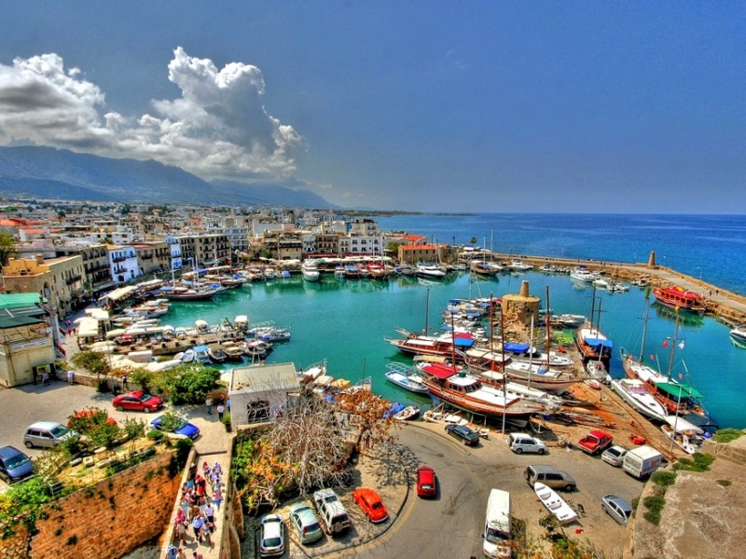
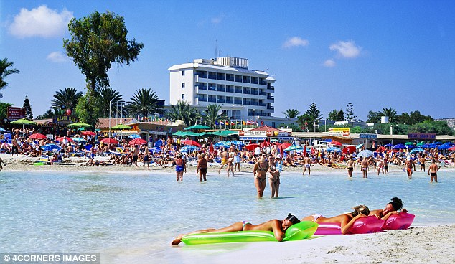
СЕВЕРНЫЙ КИПР

Slide 4
GAU
Американский университет Гирне (ГАУ) был основан в 1985 году как первый университет на Кипре
ГАУ является международным университетом, с более чем 13000 студентов - почти з 100 различных стран и академического состава – представителей 40 стран мира
ГАУ отличается Американской системой и стилем образования, что позволяет студентам максимально раскрыть их потенциал и реализовать все самые смелые мечты

Slide 5
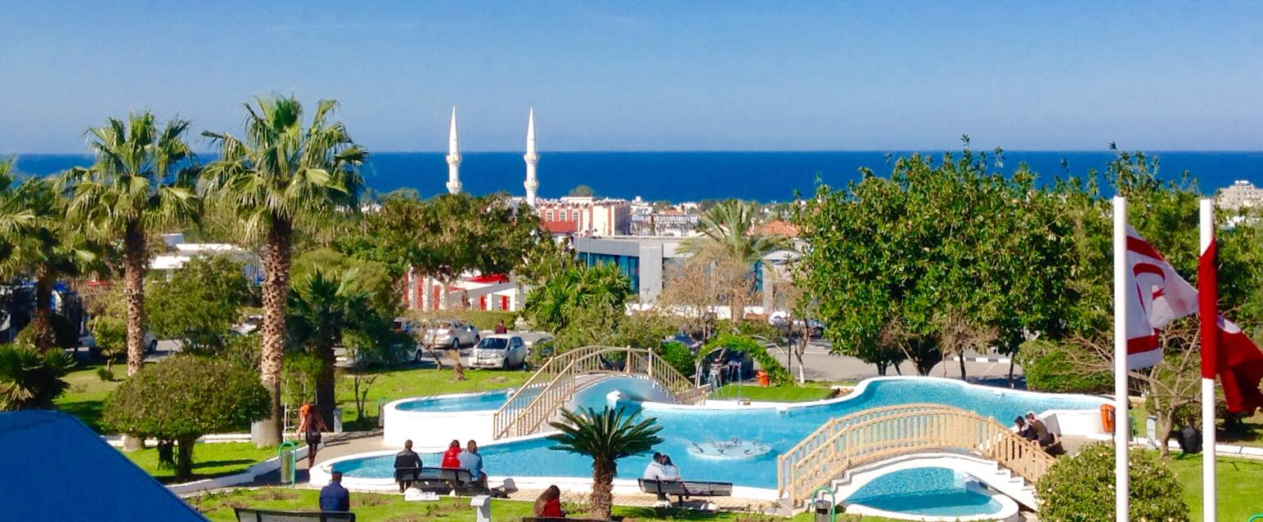
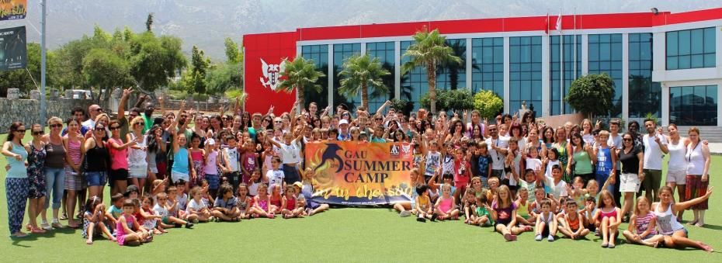
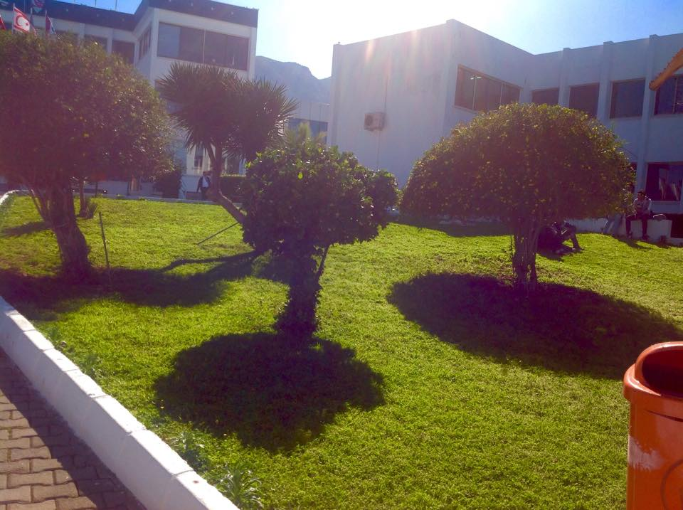
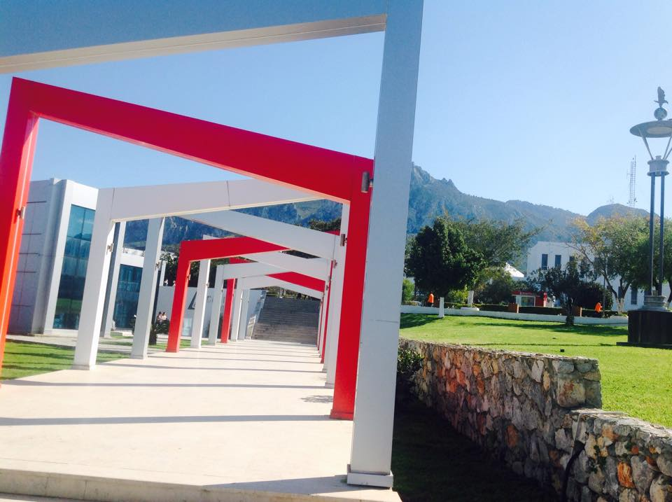
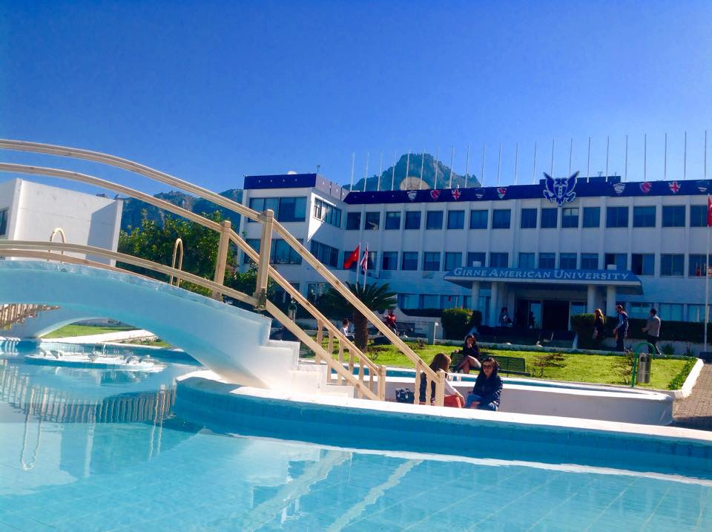
GAU КАМПУС
Современный кампус;
Компьютерные и инженерных
лабораторий;
Библиотека и Cybrary;
Кафе, рестораны, места отдыха и
Магазины;Кино;
4 Студенческие -резидент залы;
Станции ТВ и радио;
Международный конгресс-зал ( 1000 ) и Сенат Конгресс-холл (250.)
Центр здоровья;
Внутренний транспорт Автобусы ГАУ
Учебный центр

Slide 6
Наши Кампусы
GAU Кентербери, Англия
GAU Кипр
GAU США
GAU Гонг –Конг
GAU Стамбул, Турция

Slide 7
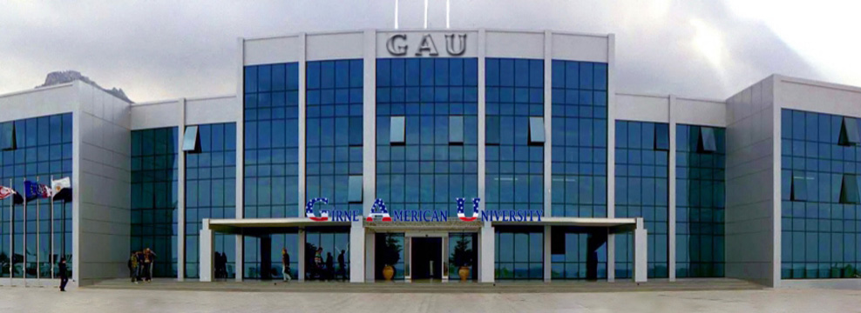
МЕЖДУНАРОДНЫЕ АККРЕДИТАЦИИ GAU
Local: YOK (Council of higher Education of Turkey) & YODAK (The Higher Education Planning, Evaluation, Accreditation and Coordination Council of North Cyprus);
International: IACBE (International Assembly of Collegiate Business Education); ECBE (European Council for Business Education); TedQual (The UN World Tourism Organization earned Tourism Education Quality Certificate); ASIIN (Accreditation Agency for Degree Programs in Engineering, Informatics, the Natural Sciences and Mathematics); EAQUALS (European Association for Quality Language Services);
Recognized by UK Naric (National Recognition Information Centre).

Slide 8
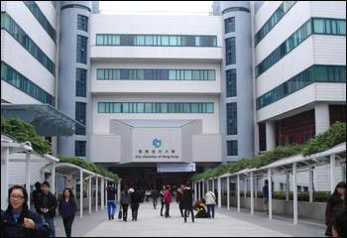
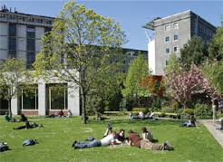
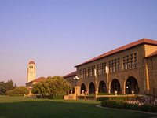
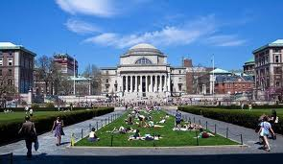
Кампусы университета
Гонг –Конг
Кентербери (Великобритания)
Турцияя
США

Slide 9
Университет предоставляет 50 % грант для МЕЖДУНАРОДНЫХ СТУДЕНТОВ
Что ГАУ ПРЕДЛАГАЕТ ?
Международная среда обучения ;
Международно признанный диплом;
Низкие затраты на обучение;
Возможность обучения за рубежом в кампусах США, Великобритании, Гонконге и Турции; с 50 % грантом
Дружелюбный академический и административный персонал
…

Slide 10
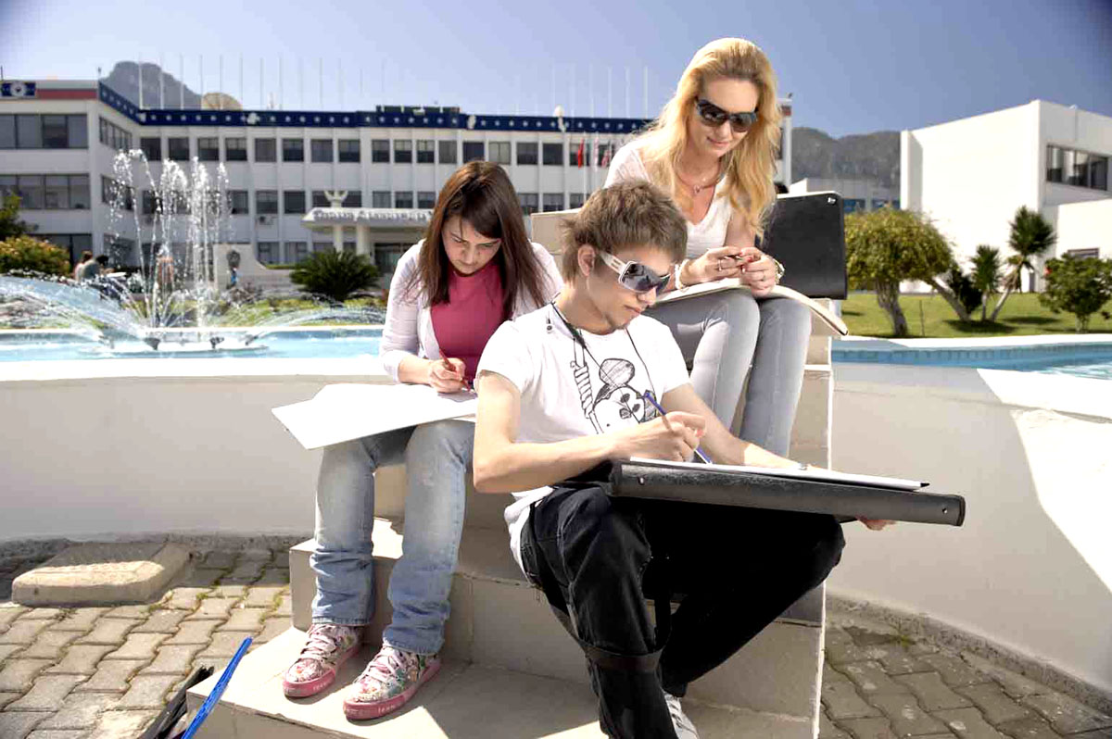
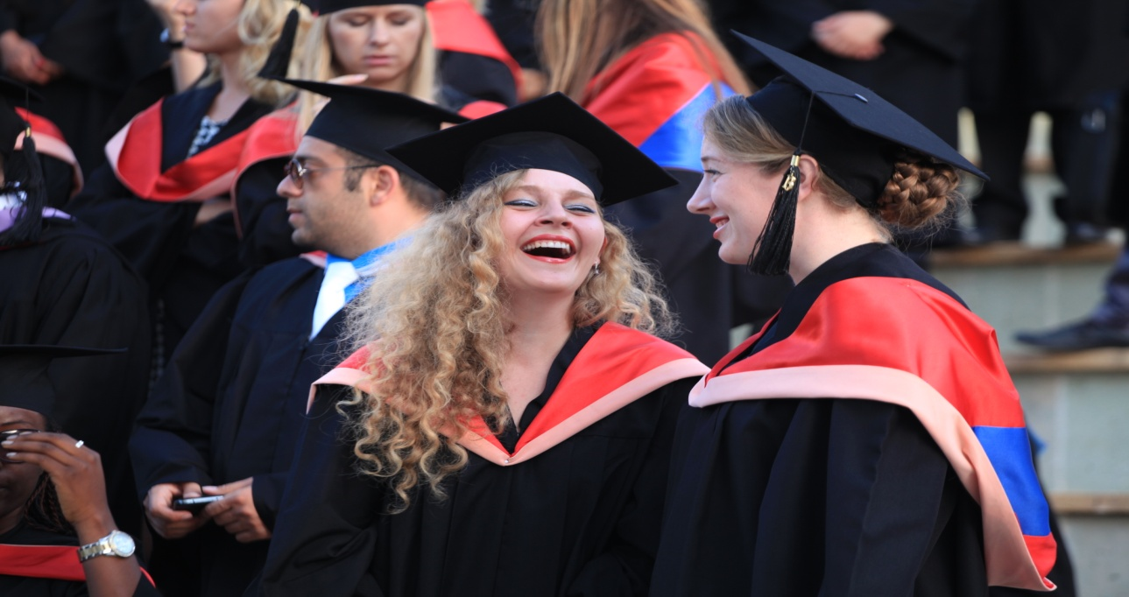
Что ГАУ ПРЕДЛАГАЕТ ?
Международная среда обучения ;
Международно признанный диплом;
Низкие затраты на обучение;
Возможность обучения за рубежом в кампусах США, Великобритании, Гонконге и Турции; с 50 % грантом
Дружелюбный академический и административный персонал

Slide 11
GAU – академические программы
Университет насчитывает 13 факультетов
Бизнеса и экономики
Инженерии и архитектуры
Гуманитарных наук
Прикладных наук
Исполнительных видов искусств
Педагогики
Факультет коммуникации
Юридический
Менеджмента в индустрии спорта и отдыха
Морская школа
Школа авиации
Школа промыслового рыболовства
Школа медицинского ухода

Slide 12
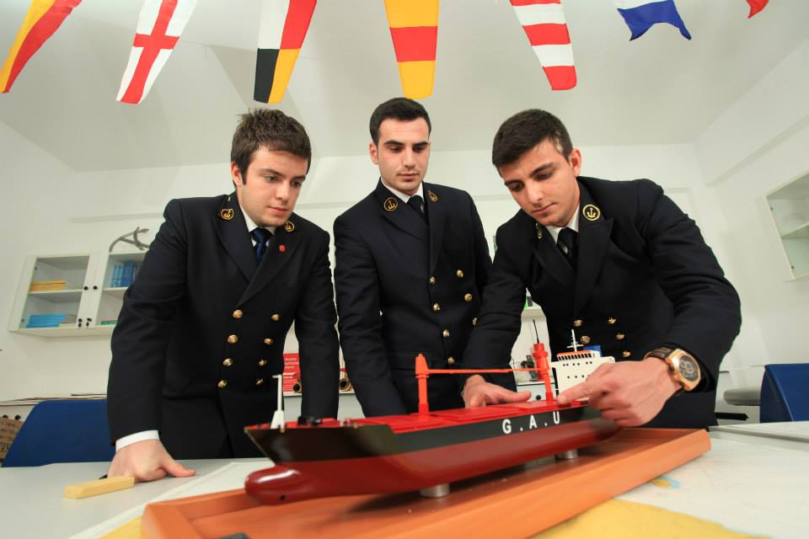
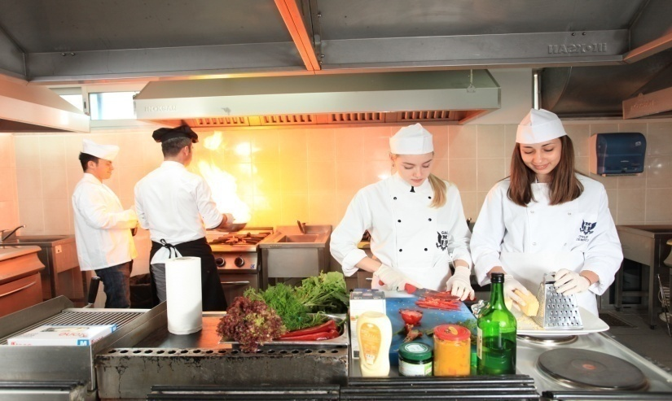
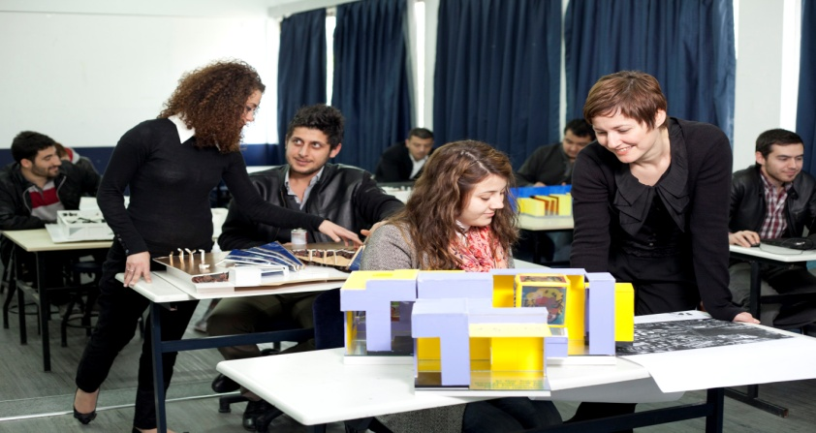
БАКАЛАВРИАТ
Факультет Архитектуры,Дизайна и Искусств
Факультет Бизнеса и Экономики
Факультет Коммуникации
Факультет Педагогики
Факультет Инженерии
Факультет Наук о Здоровье
Медицинский факультет
Факультет Гуманитарных наук
Юридический Факультет
Школа Прикладных наук
Школа Авиации
Школа Спорта
Морская школа
Школа Медсестер
Школа исполнительныхи скусств

Slide 13
МАГИСТРАТУРА
Право
Преподованиеанглийскогоязыка
Преподование с помощьютех. средстобучения
ПромышленнаяИнженерия
Психологическаяконсультанция
Психологияздоровья
Связи с общественностью
Социальнаяпсихология
Туризм и гостинечноедело
Управление бизнесом
Управление здравохранением
Управление кадрами
Управление культурного наследия
Финансовыйменеджмент
Экономика
Электронная инженерия
Executive MBA
Архитектура
Гендерныеисследования
Дизайнинтерьера
Европеистика
Журналистика и телевещание
Компьютернаяинженерия
Логистика и транспорт в авиации
Маркетинг
Международное морское право
Международное право
Международные отношения
Международный менеджмент
Менеджмент в строительстве
Менеджментин формационных систем
Морской порт и управление
Морскойт ранспорт и логистика
Педагогическое образование

Slide 14
АСПИРАНТУРА (ДОКТОРАНТУРА ) БЕЗ ГРАНТА
АрхитектураКоммуникации и СМИ
Компьютернаяинженерия
Маркетинг
Менеджмент в строительсве
Менеджментинформационныхсистем
Политические и международныеисследования
Туризм и гостинечноеделло
Управленибизнесом
Финансы
Электроннаяинженерия

Slide 15
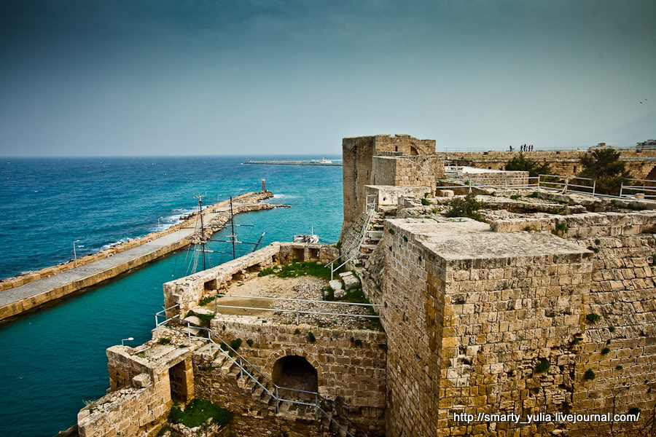
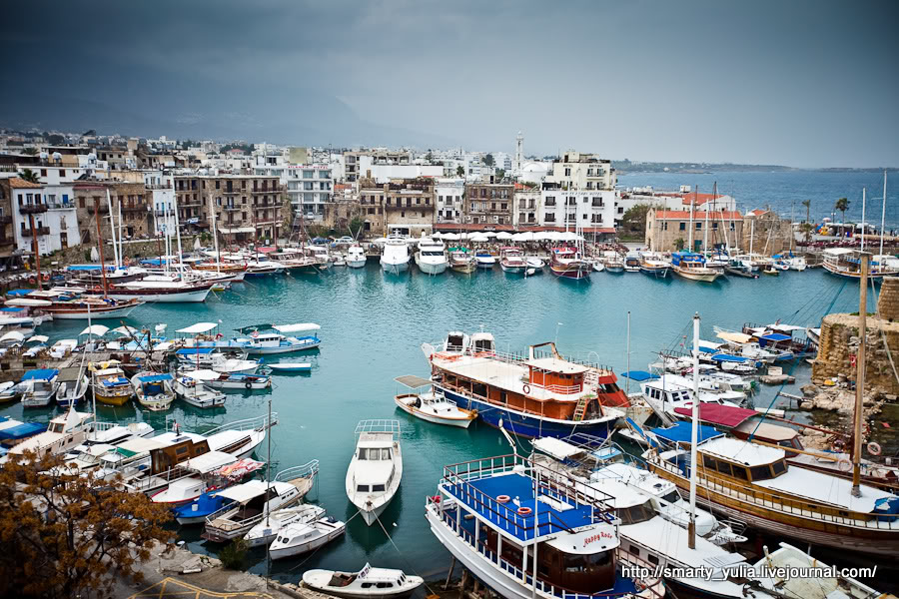
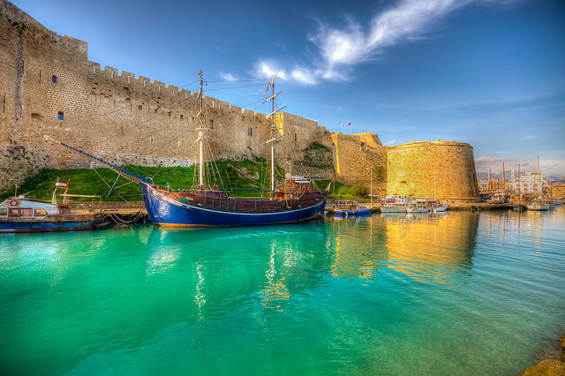
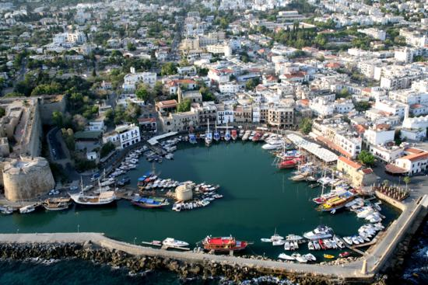
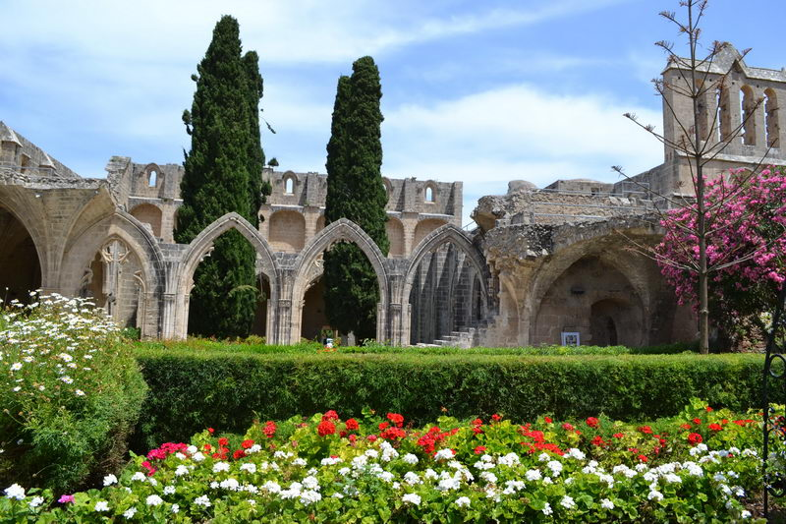
СЕВЕРНЫЙ КИПР -КИРЕНИЯ
САМЫЙ КРАСИВЫЙ ГОРОД ОСТРОВА
Общежитие «The Knowledge village» расположено недалеко от центра города, в 2х километрах от главного кампуса университета

Slide 16
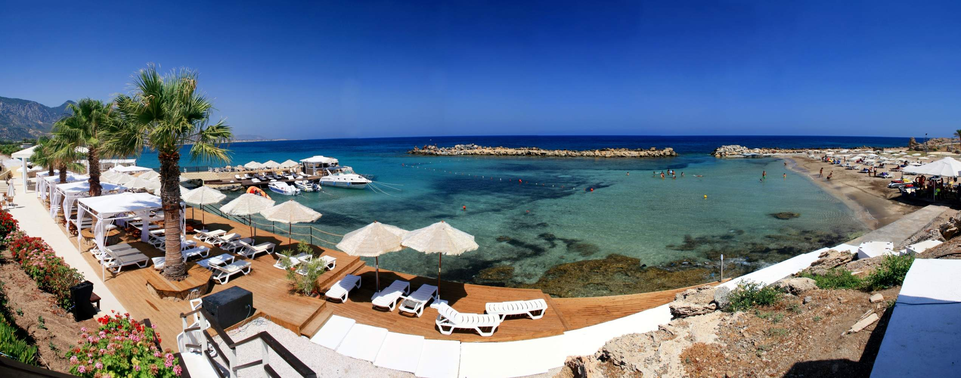
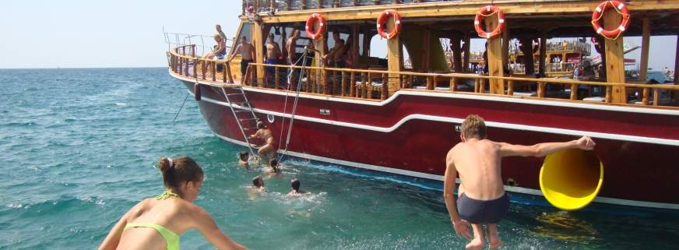
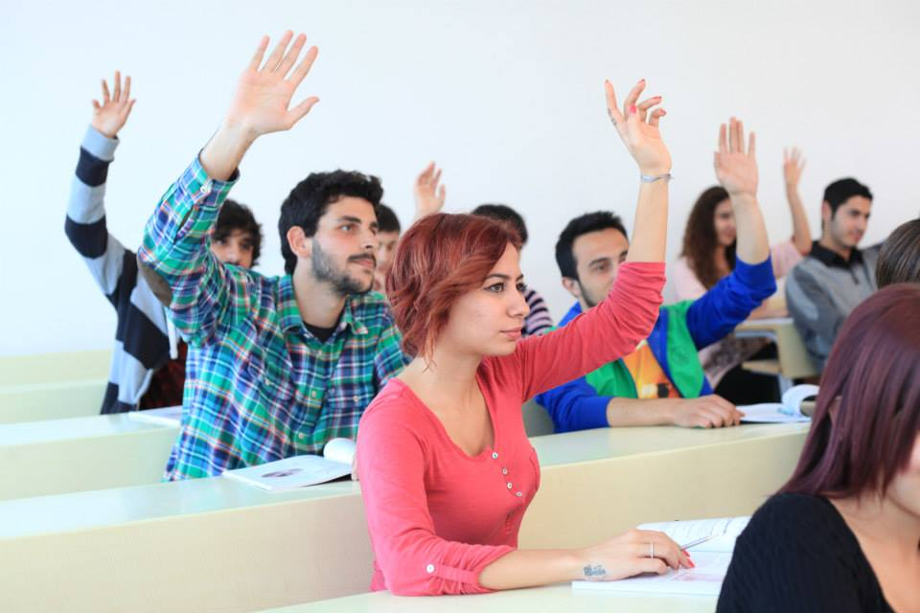
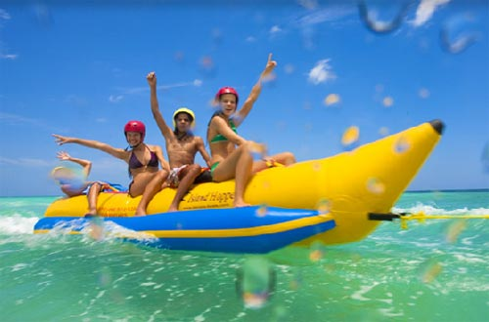
GAU :МЕЖДУНАРОДНАЯ ЛЕТНЯЯ ШКОЛА
мероприятие, которое организовывает Американский университет в Гирне для участников из разных стран всех возрастов

Slide 17
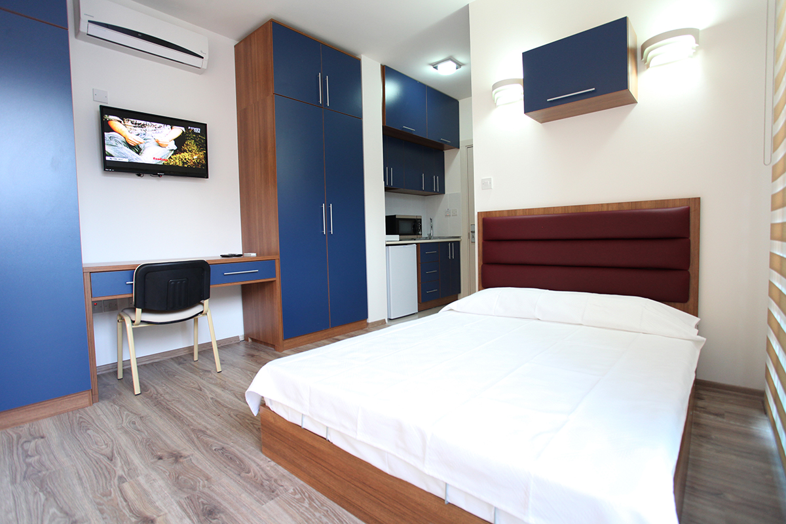
ОСОБЕННОСТИ ОБЩЕЖИТИЯ
В комнате:
Кровати
Столы и стулья
Телевизор
Шкаф
Кондиционер
Туалет, ванная
Телефон
Микроволновая печь
Холодильник
Общие удобства:
Кухня
Интернет
Прачечная
Учебные залы

Slide 18
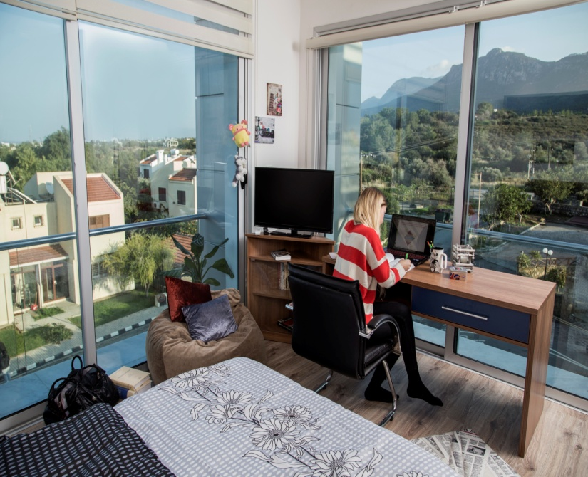
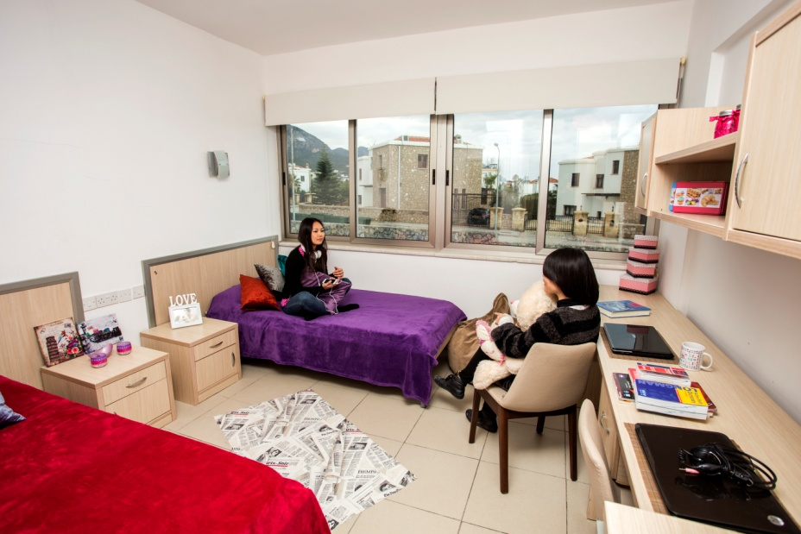
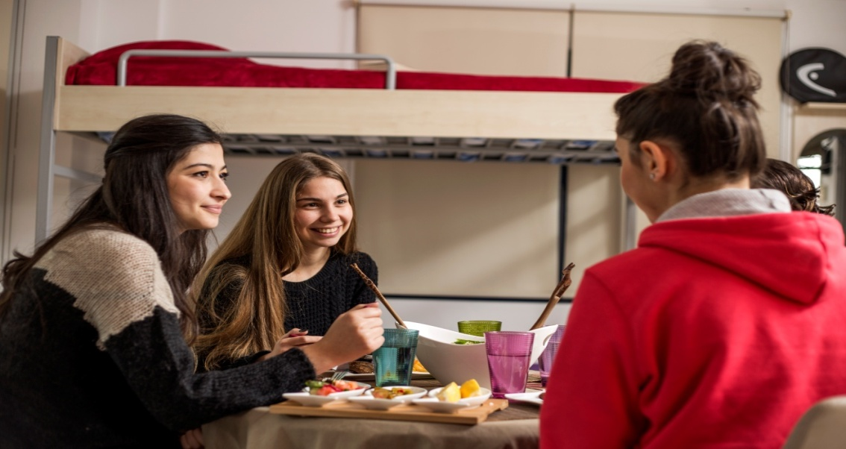
ОБЩЕЖИТИЯ

Slide 19
Курсы Летней школы
Английский язык ( С начального до продвинутого уровня)
Деловой английский
Английский язык для детей
Турецкий язык для иностранцев (С начального до продвинутого уровня)
Стратегическое управление
Коучинг и планирование карьеры
Управление персональным Брендом
Работа в команде
Медиапланирование
Создание фильма
Управление Телевидением и радио
Связи с общественностью и реклама
Интегрированные маркетинговые коммуникации

Slide 20
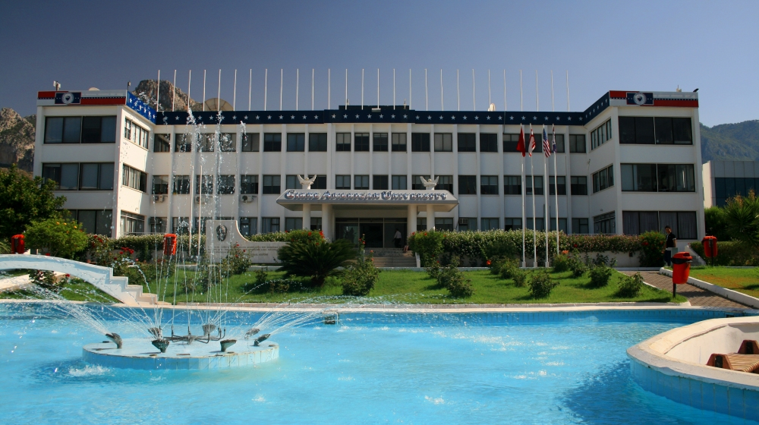
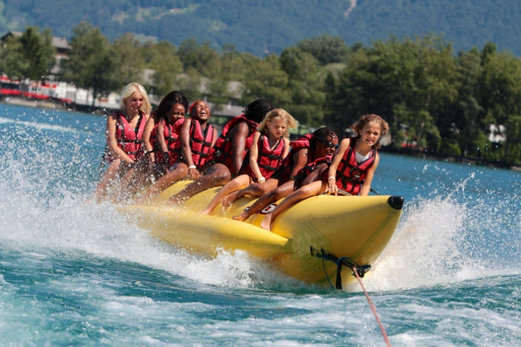
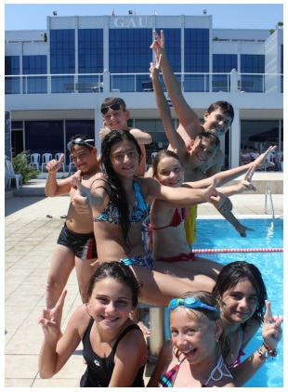
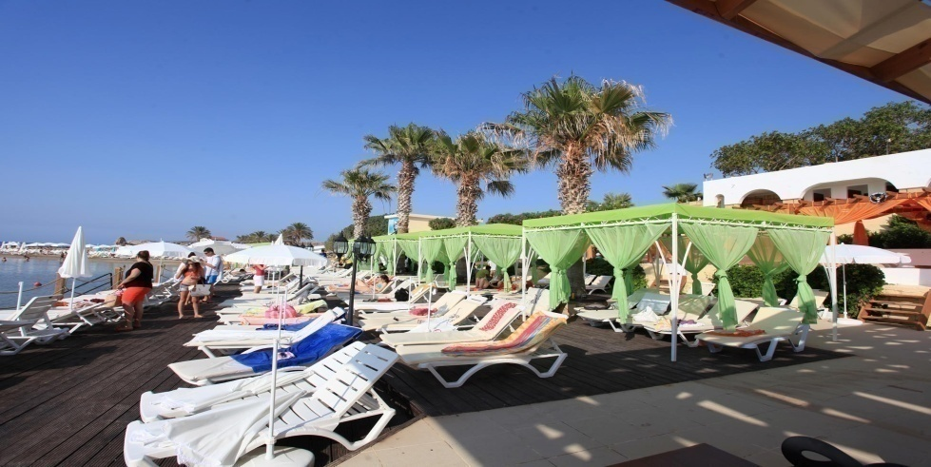
Camelot Beach
мероприятия
Всего в 10 минутах езды на организованном транспорте, до или же после учебы, студенты могут приятно провести время в семейно-дружественной обстановке пляжного клуба «Сamelot Beach»

Slide 21
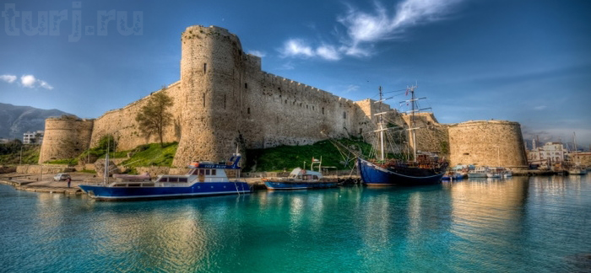
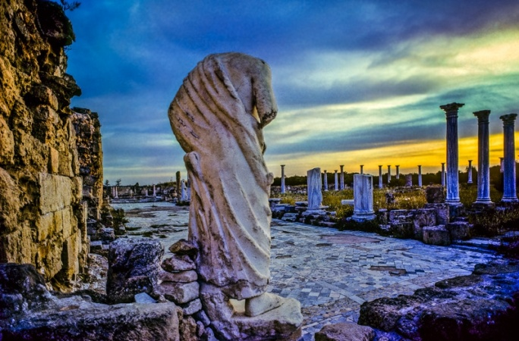
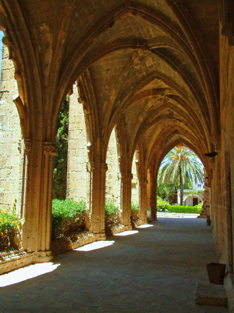
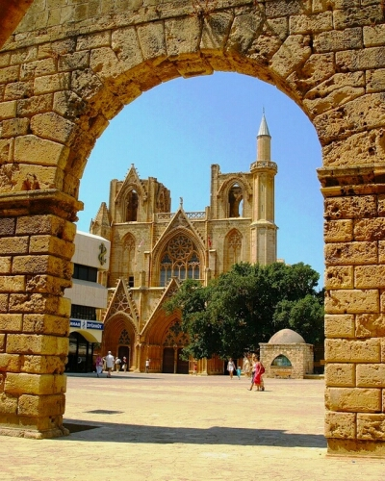
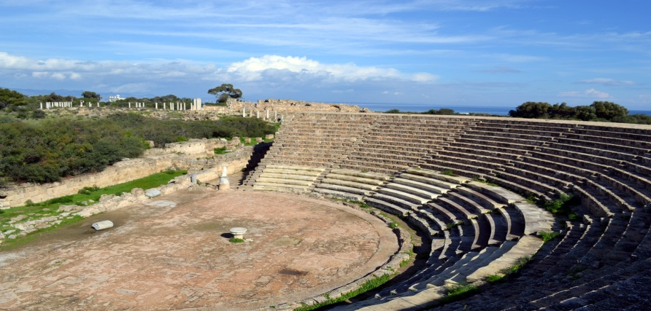
ЭКСКУРСИИ ПО ГОРОДАМ Образовательные поездки организовываются для студентов в различные исторические места Северного Кипра. Вы посмотрите города: Фамагуста, Никосия и, конечно же, Гирне.
Образовательные поездки организовываются для студентов в различные исторические места Северного Кипра.
Вы посмотрите города: Фамагуста, Никосия и, конечно же, Гирне.

Slide 22
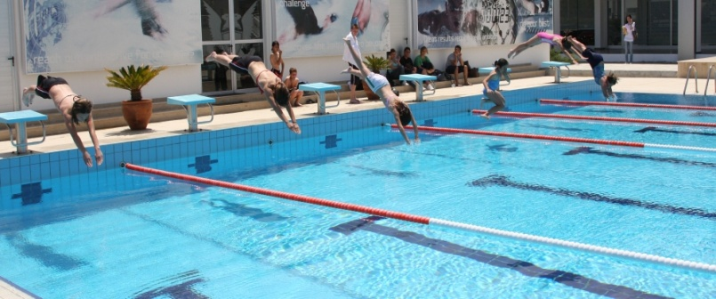
Летние виды отдыха
Шоу талантов
Соревнования по плаванию
Welcome Party
Курсы Хореографии
Пляжные вечеринки

Slide 23
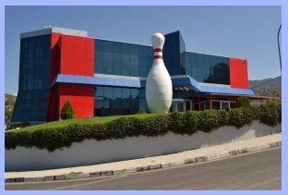
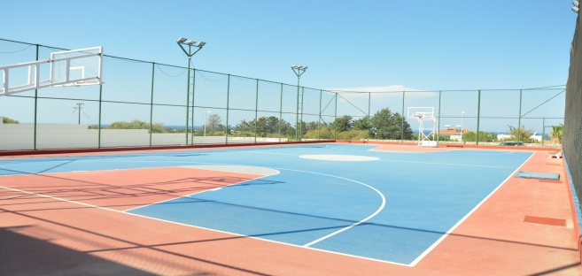
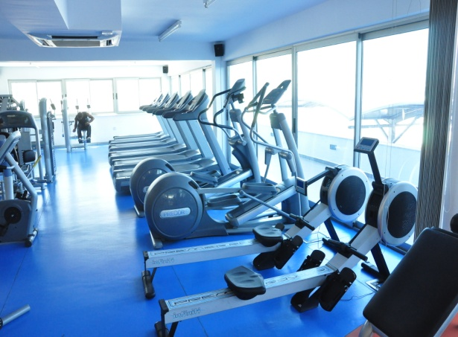
Летние виды отдыха
Экскурсии по городу
Теннис, футбол, волейбол
Вечеринки у бассейна
Караоке
Боулинг
Кино Йога Курсы музыки

Slide 24
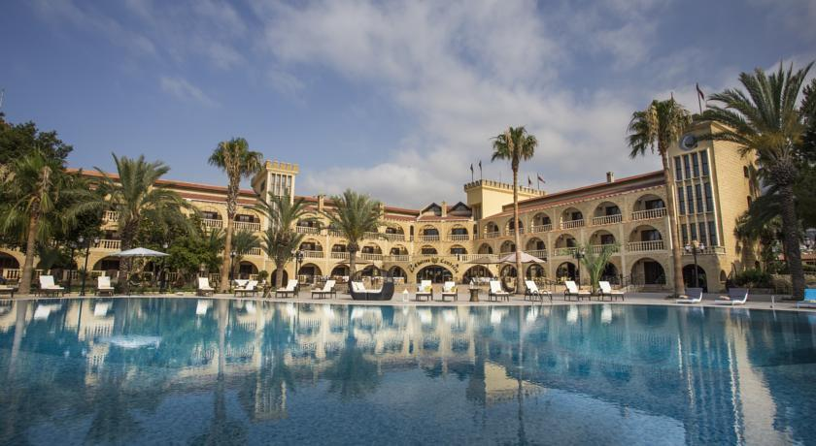
ВЕЧЕРИНКИ У БАССЕЙНА ПЯТИЗВЕЗДОЧНОГО ОТЕЛЯ
Грандиозный бассейн Le Chateau Lambousa Hotel благодаря фантастическим летним хитам, которые дарят незабываемое настроение. И да, эти вечеринки проходят именно в бассейне, а не только вокруг него!

Slide 25
Спортивные Развлечения
Олимпийский бассейн
Теннис, футбол, баскетбол
Фитнес-центр
Студия танцев

Slide 26
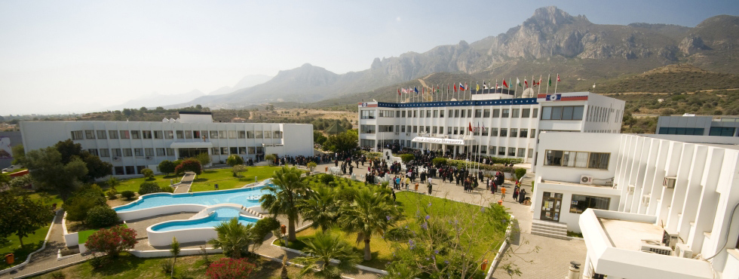
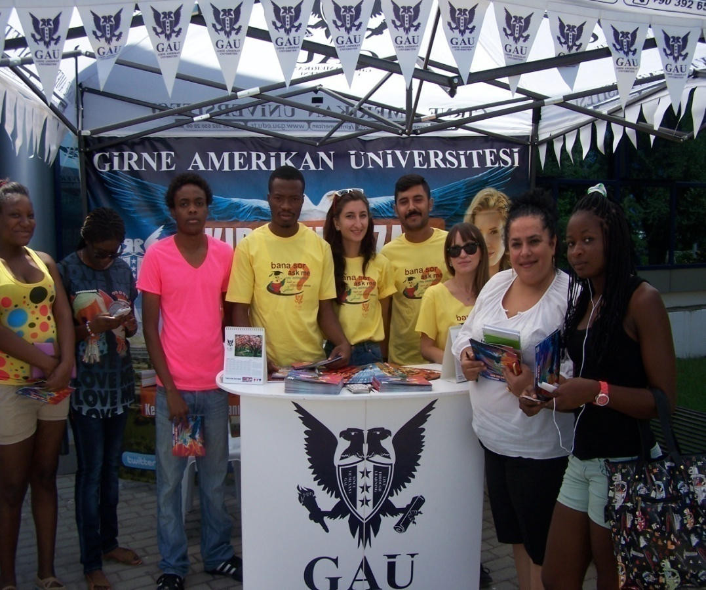
ПОМОЩЬ И АССИСТЕНТЫ
БЕЗОПАСНАЯ СРЕДА ОСТРОВА И КАМПУСА
ПОДДЕРЖКА И ПОМОЩЬ АССИСТЕНТОВ
МЕЖДУНАРОДНАЯ АТМОСФЕРА
Международная летняя программа предоставляет постоянную поддержку по всем вопросам: трансфер из аэропорта, социальные и образовательные мероприятия, поездки, проживание, питание и многое другое - всю необходимую информацию вы сможете получать от наших ассистентов на нескольких языках.

Slide 27
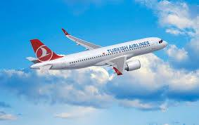
Турецкие Авиалинии (THY)
Турецкие Авиалинии (THY) являются официальным партнером Американского Университета Гирне и предлагают специальные скидки на свои рейсы для студентов Международной Летней Школы ГАУ Мы приглашаем всех участников Летней школы, воспользоваться скидками во время полета Turkish Airlines
Эконом-класс 15% Скидки на (ТНУ) рейсы
Бизнес -класс 20%Скидки на (ТНУ) рейсы

